Slide 1
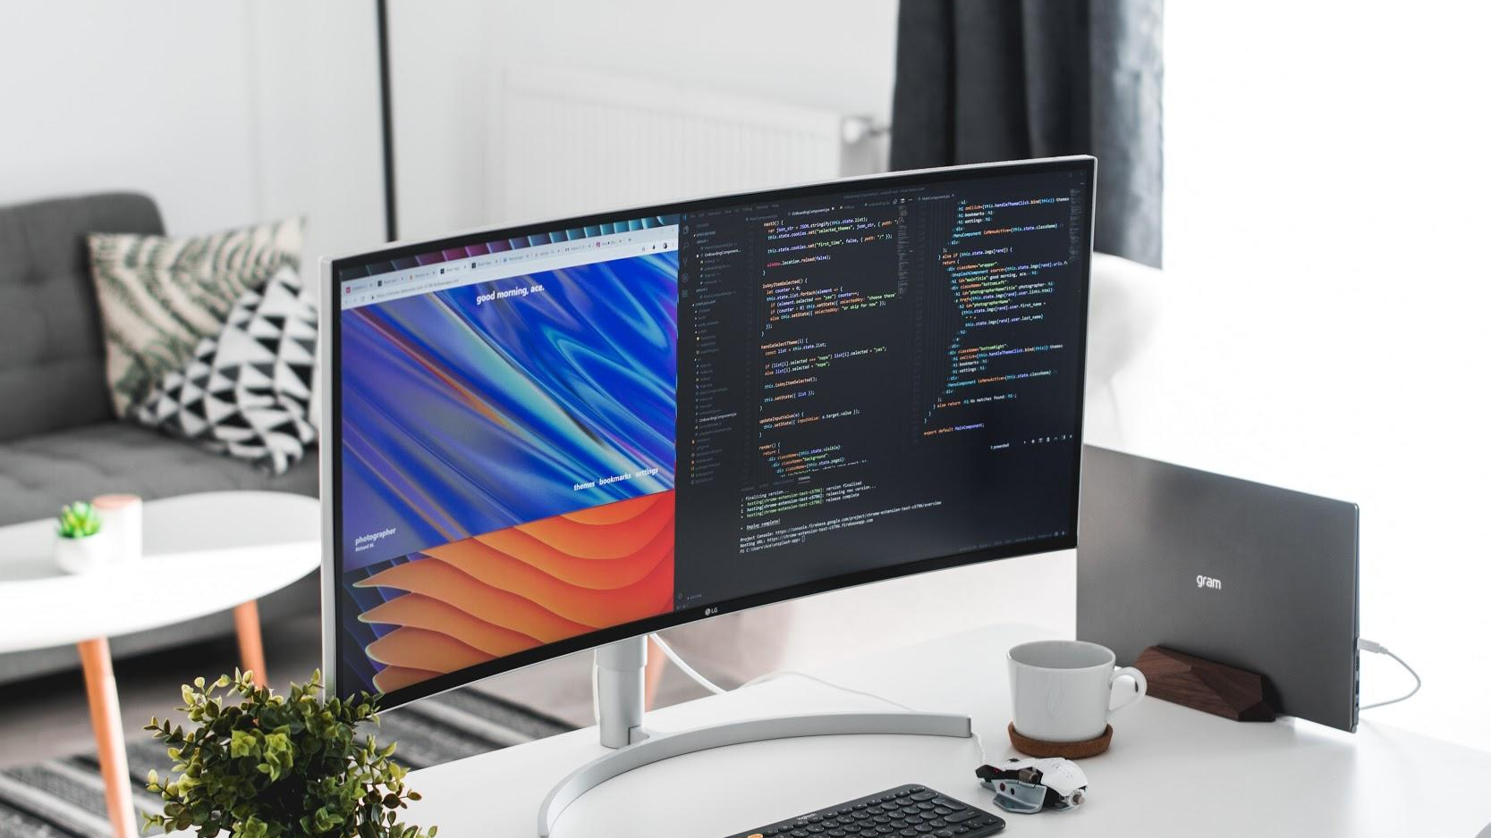

Создание проекта часть 3

Slide 2
В этом видео
Продолжим работу с макетом

Slide 3
Итоги
Рассмотрели комбинацию position: relative + position: absolute;
Процентное значение ширины блоков

